Slide 1

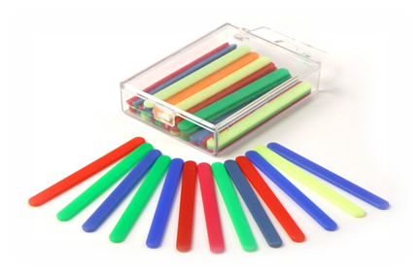
«Весёлые палочки»
Муниципальное бюджетное учреждение дополнительного образования «Центр внешкольной работы»
Задание
Для учащихся по
дополнительной общеразвивающей
программе «Растём, развиваемся, учимся» Модуль «Логика» Возраст детей 4 - 4,5 года Педагог дополнительного образования Щедрина Елена Анатольевна
г. Петропавловск-Камчатский 2026 г.

Slide 2
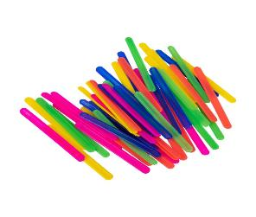
Здравствуйте ребята, мамы и папы!
Сегодня на нашем занятии мы поработаем со счетными палочками.
Послушайте историю про Мишу.
Попробуйте выложить из палочек картинки, которые получились у мальчика.
Попробуйте придумать свои картинки из палочек.
Не спешите. Пофантазируйте. Все получится!

Slide 3
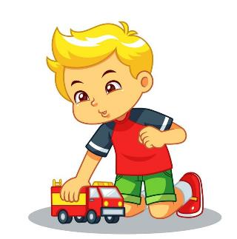
В одной семье жил был мальчик Миша. В тот вечер на дворе была плохая погода. Мама была занята приготовлением ужина. Папа был еще на работе. Мише не хотелось смотреть мультики, да и играть не очень-то хотелось одному.
Можно было пойти в гости к соседу Вовке, но они сегодня в саду поссорились. Миша был сам виноват, ведь Вовка первый взял пожарную машину и хотел с ней поиграть, а он у него забрал её. Скучно быть одному. Но вот на глаза ему попались палочки, которые лежали в коробочке на столе. А может они меня развеселят, подумал мальчик? И стал из палочек выкладывать разные картинки.

Slide 4


Первым Миша выложил кустик, как в палисаднике во дворе.
Потом из палочек он сделал желтый одуванчик.

Slide 5

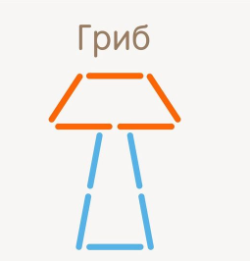
Грибок напомнил Мише о прогулке с родителями в лес, когда они гостили в деревне у бабушки и дедушки.
На полянке всюду порхали красивые бабочки.

Slide 6
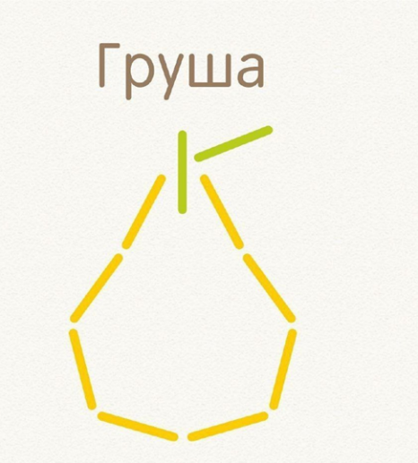

Вспомнил мальчик весёлых кроликов, которых кормил морковкой.
Как с папой собирали в саду груши. Из них мама сварила очень вкусное варенье.

Slide 7

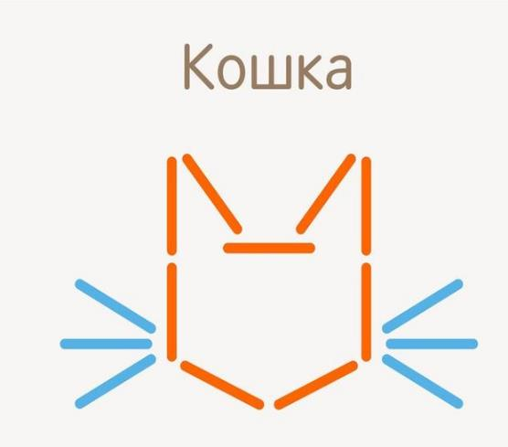
А сколько разных животных во дворе у бабушки и дедушки. Но главным другом для Миши стал кот про прозвищу Рыжик.
Звонко жужжал жук, которого Миша поймал и зажал в кулаке. Потом, конечно же, жук улетел.

Slide 8
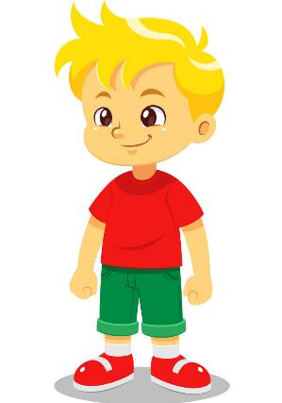
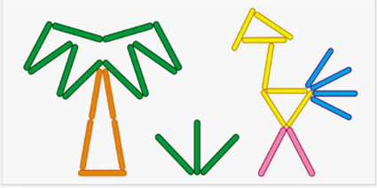
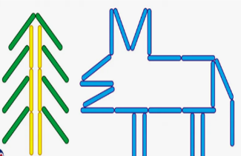

Вот так и провел Миша вечер с весёлыми палочками.
На следующий день Миша помирился со своим другом Вовкой, и они вместе придумывали картинки из палочек.

